Slide 1
Evolució de les teràpies respiratòries a domicili a Catalunya: 1984-2011
Dr. Joan Escarrabill
AIAQS – PDMAR
Barcelona, 11 de maig de 2012

Slide 2
Ús terapèutic de l’oxigen
“Descobriment” de l’oxigen
Va “descobrir” l’oxigen però NO ho va publicar
Scheele
Priestley
Lavoisier
1771
1774
1775
Va “descobrir” l’oxigen però NO va ser conscient de l’impacte ni el va definir bé
Segurament NO va “descobrir” l’oxigen però va canviar el paradigma
Djerassi & Hoffmann, 2007

Slide 3
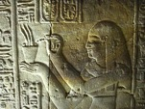
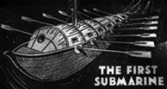
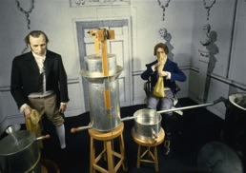
Ús terapèutic de l’oxigen
“Descobriment” de l’oxigen
El Dr Caillens administra oxigen a la seva esposa tuberculosa
Aromateràpia i vaporitzacions
Sędziwój o Sendivogius
Scheele
Priestley
Lavoisier
6000 -150 aC
1601
1771
1774
1775
1783
1799
C Drebbel
1621
1er. submarí,
equipat amb O2
Dr. T Beddoes
Pneumatic Institute
Djerassi & Hoffmann, 2007

Slide 4
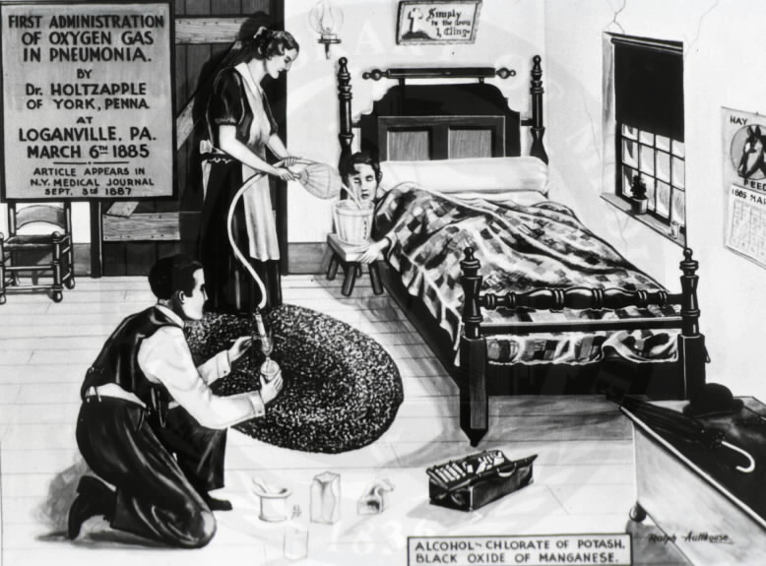

Slide 5
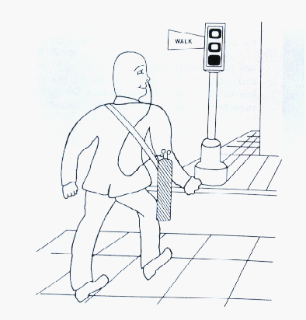
Oxigen durant el segle XX
1919
Haldane suggereix l’ús d’oxigen als hospitals
1920
Barach recomana l’ús d’oxigen en les pneumònies
1958
Barach fa servir fonts petites d’oxigen
1967
Levine fa servir oxigen a llarg termini en règim ambulatori
Levine. Ann Inter Med 1967;66:639-50.

Slide 6
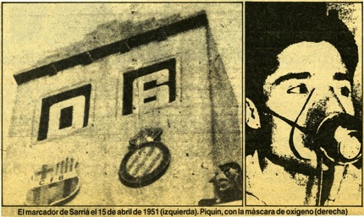
Algunes referències locals
“En Robert s’ofegava. Clara es va asseure al costat del llit i tenia cura de l’embalum de l’oxigen. L’estona no s’acabava mai.....
...Devia desvariejar. No va dir res que fós intel.ligible. Va morir a la matinada”
Barcelona, cap als anys 30
Font de la cita: Dr. Josep Morera

Slide 7
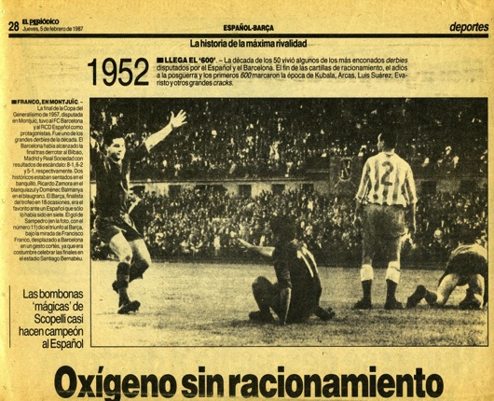
Classificació a la Lliga

Slide 8
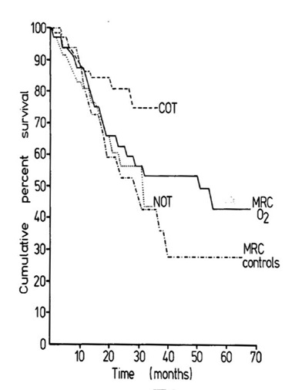
Els estudis del NOTT i del MRC
NOTT (USA). Ann Intern Med, 1980;93:391-8
MRC (UK). Lancet, 1981;1:681-6.
Millora la supervivència
Més de 15 hores/dia
Sense efectes immediats

Slide 9
Dues mancances crítiques
No coneixem els mecanismes d’acció de l’OD
Oxigenoteràpia domiciliària
No sabem la prevalença de la hipoxèmia
?

Slide 10
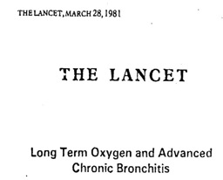
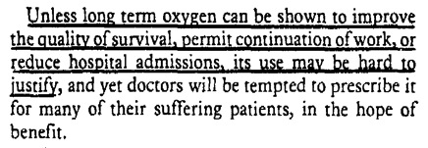
Incerteses al voltant del NOTT i del MRC
No es podrà repetir un estudi amb grup control sense oxígen
“Més de 15 hores/dia”
Té sentit estadístic però no té cap sentit clínic

Slide 11
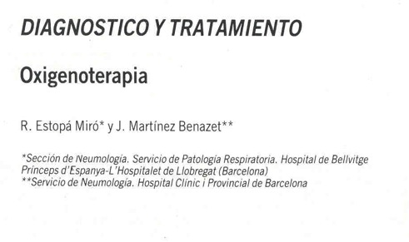
Club del Gas, 1982
Sant Pau 1984;5:92-3
Med Clin (Barc) 1983;81:688-692

Slide 12
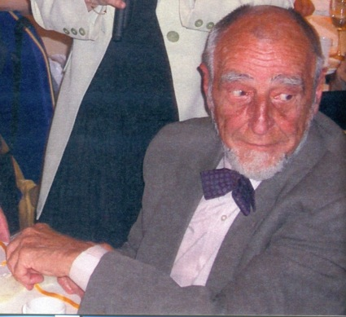
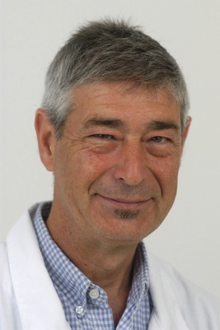
Persones clau en les TRD a Catalunya
Dr. Raimond Cornudella
Dr. Ramon Estopà

Slide 13
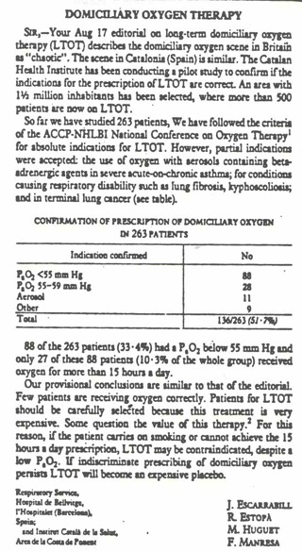
Revisió sistemàtica de l’OD. Regió Sanitària núm. 5 (1985)
1
Variabilitat en la prevalença
2
> 40%
sense criteris d’indicació
3
10%
són bons complidors
4
No hi ha disponibilitat de fonts portàtils
Escarrabill. Lancet 1985:ii:779.

Slide 14
Regulació de la prescripció (1990)
Arch Bronconeumol 1992;28:264-266
Criteris tècnics d’indicació (gasometria arterial)
Centres prescriptors
Introducció de totes les fonts de subministrament

Slide 15
Impacte de la regulació OD
Entrada en vigor de l’Odre de Regulació

Slide 16
Ús apropiat de l’OD amb concentrador
OD (n=62)
Indicació apropiada
36/62 (58%)
Correcció hipoxèmia
29/36
Sense correcció hipoxèmia
7/36
Indiació inapropiada
26/62 (42%)
Compliment
19/29
No compliment
10/29
Ús apropiat
Mal funcionament de 2 concentradors
31 %

Slide 17
Ús apropiat de l’OD
Per fer un ús apropiat de l’OD s’ha donar simultàniament aquest criteris
Indicació correcta
MPOC
Hipoxèmia crònica en estat estable
No fumador
CO aire espirat
COHb
Correcció hipoxèmia
Compliment
Flux O2 adequat (repòs i exercici)
Bon funcionament de la font O2
> 15 h/dia

Slide 18
Ús apropiat
Prevalença OD: 54/100.000 hab.
Arch Bronconeumol 1998;34:374-8
30,6 %
Ús apropiat
Només en 1 de cada 3 pacients que reben oxigen podem esperar un increment de la supervivència

Slide 19
Una contradicció aparent
Ús inapropiat
Infra-prescripció
3 o més ingressos any
FEV₁
Infraprescripció d’OD
Fumador
AJRCCM 2001;164:1002-7

Slide 20
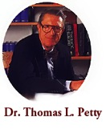
Millor supervivència: O2 quasi 24h/día i caminar
Petty & Bliss Respir Care 2000;45:204-11.
% vius

Slide 21
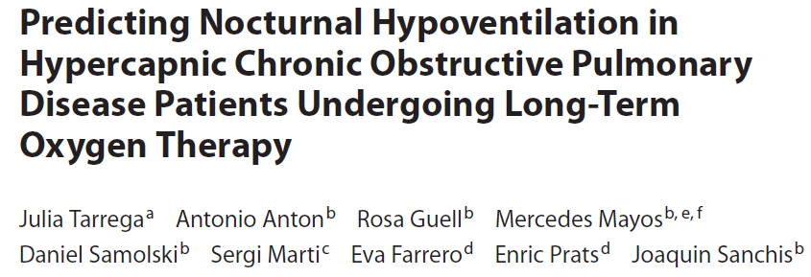
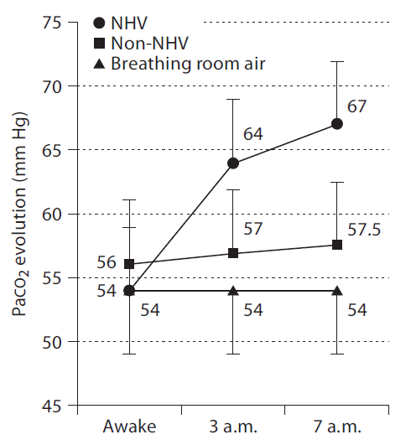
Respiration 2011;82:4–9

Slide 22
Elements a considerar
Ús apropiat
Infradiagnòstic?
Correcció de la hipoxèmia
Bon funcionament de les fonts d’oxigen
Canvi de “xip”: O₂ com més millor.
Activitat física i correcció de la hipoxèmia
Oxigen nocturn
Ventilació?

Slide 23
Increment del nombre de pacients amb OD

Slide 24
Evolució TRD 1985-2012
< 3.000 pacients
79.000 pacients
Font: Escarrabill J et al. Arch Bronocneumol 1987;23:164-8
Font: CatSalut

Slide 25
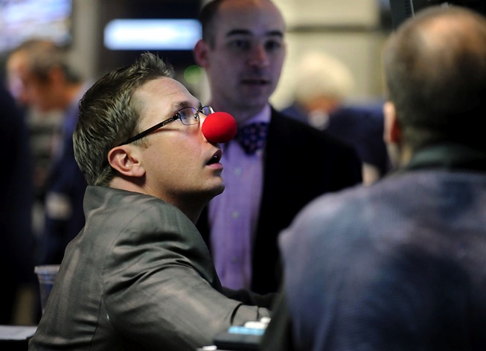
“El protagonsime del nas”

Slide 26
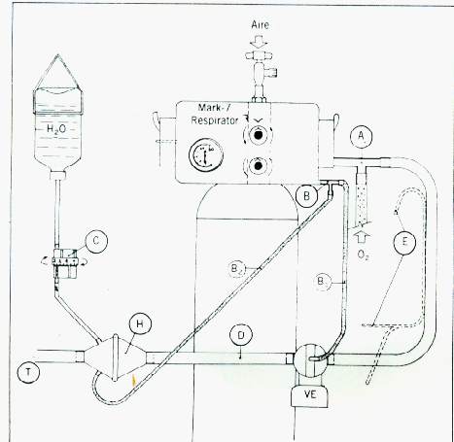
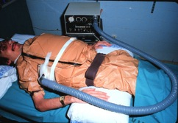
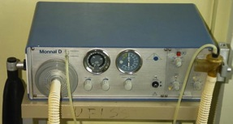
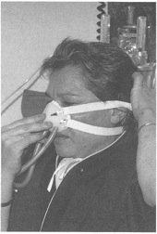
Ventilació mecànica a domicili (VMD)
Humidificació
Ventilador
Mark 7
1987
1988
Font O2
Pacient
1988
Nogueras. Med Clin (Barc) 1985;84:333-4.
Respiration 1988;53:128-131

Slide 27
Projecte VentQuali: Casos i diagnòstics
4 hospitals BCN (nombre de pacients)

Slide 28
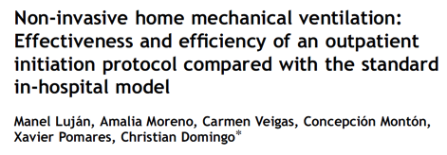
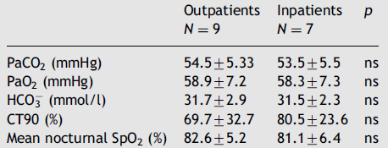
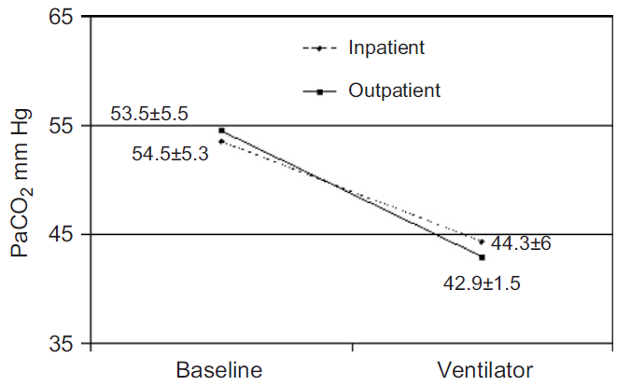
Model assistencial
Respir Med. 2007;101:1177-82.

Slide 29
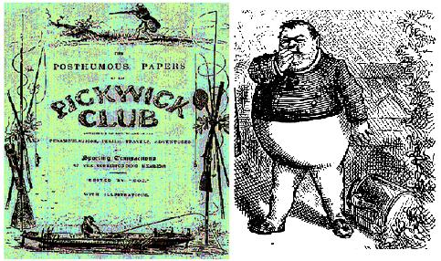
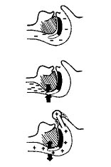
Apnea del son
Sullivan. Lancet 1981;i:862-5
El tractament de l’apnea del son es vincula a l’oxigenoteràpia domiciliària per raons més logístiques que científiques o assistencials

Slide 30
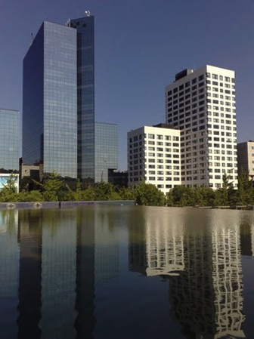
Tractament de l’apnea obstructiva del son
Per què un tractament eficaç genera dubtes en l’administració sanitària?
Massa incerteses
5 o 10 apnees hora
Polsi vs polisomno
...
30 i 31 de març de 1995 Gran Hotel Alexandra. Sabadell.

Slide 31
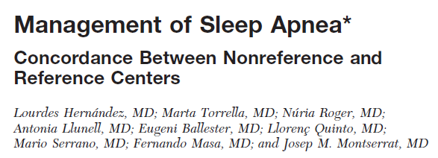
Tractament de l’apnea obstructiva del son: Alguns reptes relacionats amb l’organització assistencial
1
Chest. 2007;132:1853-7
2
Seguiment a llarg termini
3
Cal repensar el sistema de pagament?

Slide 32
4
idees abans de les conclusions

Slide 33
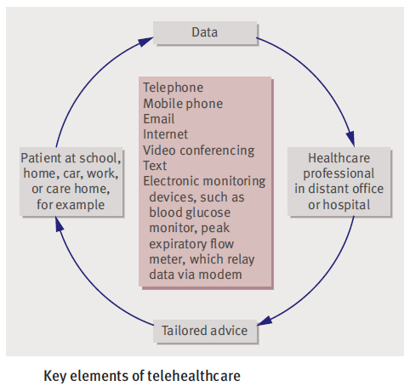
TIC’s
BMJ 2011;342:374-8.
1
Les TIC’s no ho resolen tot, però sense TIC’s és molt difícil atendre els pacients amb TRD

Slide 34
Cooperació
2
Cap dispositiu tot sol no pot resoldre tots els problemes assistencials, sempre.
Les TRD són un bon motiu per aplicar el treball cooperatiu entre diferents àmbits assistencials i diferents proveïdors de serveis sanitaris (públics / privats)

Slide 35
Avaluació
3
Seguiment
Control
40% sense criteris
CHEST 2000; 118:1303–1308
Avaluació periòdica

Slide 36
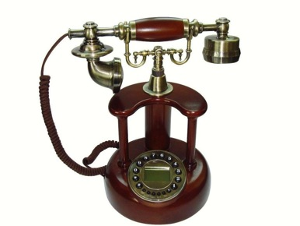
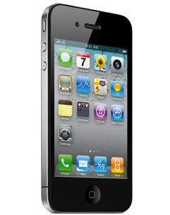
Canvi en profunditat
4
La introducció de millores és una estratègia insuficient...i poc agosarada

Slide 37
Abordatge “clàssic” de les TRD
Producte
Pilots
Procés
Aparell
Visita
Criteris d’indicació
Pocs estudis en grups petits

Slide 38
Abordatge “innovador” de les TRD
Servei
Població
Resultats

Slide 39
Servei
Cal conèixer millor els clients
"Lo que el cliente compra y considera valioso nunca es un producto. Es la utilidad, es decir, aquello que le aporta el producto"
Peter Drucker

Slide 40
Servei
No ho podem fer tot per a tothom
1974
http://199.173.224.108/policy/docs/ssb/v37n7/v37n7p17.pdf
Cal definir el “paquet” terapèutic que podem oferir cada pacient segons els reursos i les necessitats

Slide 41
Servei
Aparells
TIC´s
Visites domicili
Serveis socials
Seguiment AP i especialistes
Empreses
Associacions

Slide 42
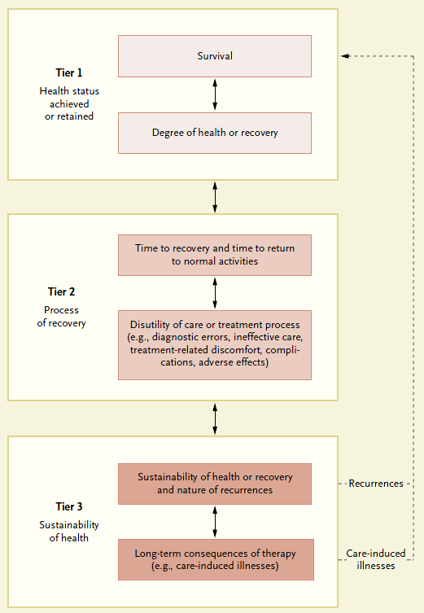
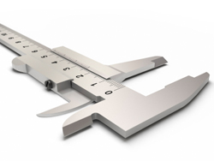
Resultats
The Outcome Measures Hierarchy
Porter EM. NEJM 2010;363:2477-81

Slide 43
Resultats
Estat de salut
Supervivència
Grau de millora (o de conservació)
Procés de recuperació
Temps de recuperació
Temps per tornar a la “vida normal”
Manteniment de la salut
Recaigudes
Conseqüències a llarg termini
Desutilities
1
2
Grau en què un producte no satisfà les expectatives .
Errors diagnòstics / efectes adversos
Discomfort
Atenció infectiva
3
Iatrogènia (malalties induïdes per l’atenció prestada)

Slide 44
Resultats a Catalunya
No sabem si l’OD millora la supervivència
No sabem quin és el millor “paquet” terapèutic en l’OD i la VMD
No sabem les causes de la variabilitat

Slide 45
Estudis pilot
Només faltaria!
Sempre tenen resultats positius
Estudis pilot
Projectes demostratius
Impacte poblacional

Slide 46
Formes de finançament
Producte?
Procés?
Pilot?
Servei?
Resultats?
Població?

Slide 47
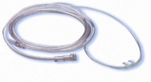
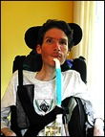
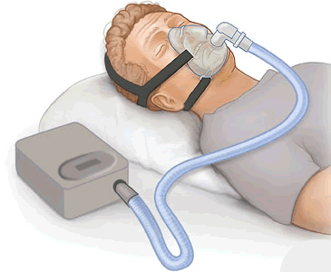
Formes de finançament
Ús apropiat
Activitat física
Reducció ingressos
Oxigenoteràpia
Supervivència
Efectivitat
“Paquet terapèutic”
Ventilació
Diagnòstic “greus”
Compliment
Seguiment
CPAP

Slide 48
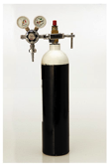
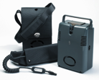
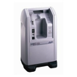
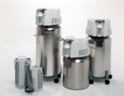
1985 - 2012
Desconeixement
Desinterès
Desconnexió
Coneixement
Capacitat
Compromís
1985
2012

Slide 49
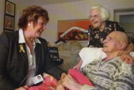
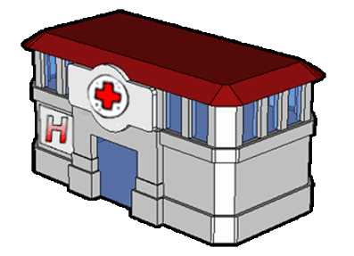
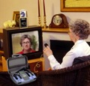
1985 - 2012
Desconeixement
Desinterès
Desconnexió
Coneixement
Capacitat
Compromís
1985
2012

Slide 50
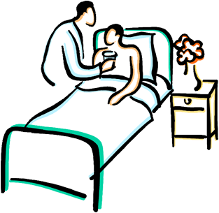
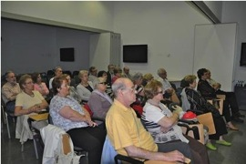
1985 - 2012
Desconeixement
Desinterès
Desconnexió
Coneixement
Capacitat
Compromís
1985
2012

Slide 51
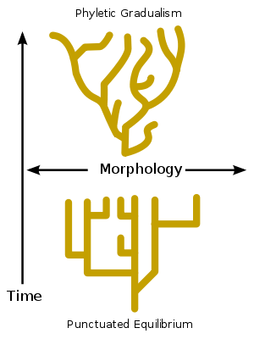
Stephen Jay Gould (1941 – 2002)

Slide 52
Moltes gràcies

